Slide 1



A CRIATIVIDADE em MISSÕES

Slide 2
Será que sou criativo?
Tenho me arriscado em novas idéias?
Tenho perguntado “E se...?” para aguçar minha imaginação?
Tenho mantido a mente aberta quando examino idéias novas?

Slide 3

Artista
Como artistas, temos que mudar padrões, olhar as coisas de modo diferente, experimentar diversas abordagens;
E se.......?
Faça conexões;
Quebre as normas;

Slide 4

Juiz
O juiz serve para julgar o artista e ponderar os exageros. Você dá uma de explorador e relaciona uma centena de idéias. O seu artista transforma essas idéias em obras de arte. Mas, o juiz avalia.
E se não der certo?
A hora da decisão

Slide 5

Guerreiro
Você foi explorador e descobriu muitas coisas, depois artista e transformou as idéias em obras-primas, passou essas idéias pelo crivo do juiz, agora nada mais resta a não ser realizar.

Slide 6

Por ONDE COMEÇAR
o planejamento da
campanha da
minha Igreja?

Slide 7
Onde precisamos CHEGAR?
Oração pelos Missionários:
  Como fazer a igreja não se esquecer de orar?
  Oração em grupo? Oração individual nos lares?
Levantamento de Recursos para Missões:
  Desenvolver o Alvo Pessoal
  Atividades para levantamento de Recursos
  Adesão de Parcerias
Despertamento de Vocações
  Como Despertar vocações?
  Atividades práticas missionárias para a Nova Geração?

Slide 8
1º Passo
Sentar com nosso grupo de trabalho (Nunca trabalhe sozinho!)
Aplique o brainstorming; (baseado no Onde Precisamos chegar)
  Definição de um alvo DESAFIADOR (Oferta da Igreja);
  Definição da data de início e término;
  Definição da duração da campanha (1 mês? 2 meses?)
  O que podemos fazer em 1 ou 2 meses de campanha?
    Para envolver:
      Crianças;
      Adolescentes e jovens;
      Adultos.

Slide 9
2º Passo
Como vai ser Cenário/ornamentação?
  Mural informativo, Painel com o alvo, bandeiras... Lembrem-se não é apenas para ser bonito precisa envolver quem entra no ambiente. (Templo, Salas, corredores...)
O que fazer nos cultos?
  O momento missionário (todos os atos do culto com ênfase em missões, ministério de louvor);
O que fazer fora dos cultos?
  Atividades extras além do domingo.

Slide 10

3º Passo
Definição dos Recursos Financeiros
  Haverá algum Investimento da Igreja?
  Vamos em busca de Doações?

Slide 11

EXERCÍCIO PRÁTICO
Vamos nos dividir em grupos e iniciar o planejamento da campanha!
Lembre-se:
Desenvolva sua criatividade!
Olhe além para enxergar novas oportunidades!

Slide 12
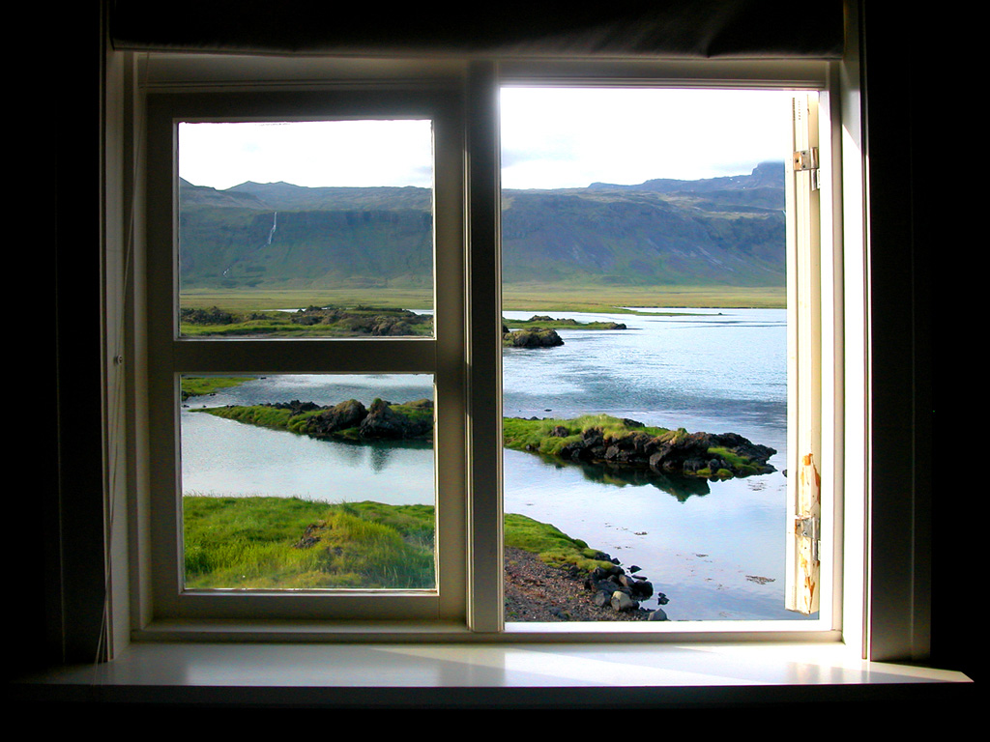
FERRAMENTAS PARA CRIATIVIDADE
BRAINSTORMING
  Suspensão do julgamento;
  Quantidade é importante;
  Mudar e combinar;
  Igualdade de oportunidade.
  Defina um escriba.

Slide 13

Boa campanha!

